Slide 1
Selenium autotesting
Автор: Волкова Наталья
December 2017

Slide 2
Selenium autotesting
Основные преимущества Selenium?
Какие действия могут быть выполнены с помощью Selenium?
Selenium локаторы
Selenium подбор локаторов
Структура тестового проекта
Структура теста в TestNG
Аннотации TestNG
Порядок выполнения аннотаций в TestNG

Slide 3
Selenium autotesting
Двухуровневая архитектура
Особенности архитектуры
Реализация двухуровневой архитектуры
Test layout structure
Структура взаимодействия с системой
Структура связи тестов с системой
Настройки для работы с json файлами
Настройка логгирования
Настройка отчетов Allure

Slide 4
Основные преимущества Selenium?
Selenium – инструмент, специально разработанный для проведения автоматизированного тестирования веб-приложений в различных браузерах и на различных платформах.
Selenium бесплатный и свободный в использовании инструмент. Вам не нужно платить за лицензию для его использования.
Кросс-браузерная совместимость (Firefox, Chrome, Internet Explorer, Safari )
Поддержка большого количества языков программирования (Java, C#, Ruby, Python, Pearl)
Совместимость со всеми основными платформами (Windows, Mac OS, Linux)
Огромное количество пользователей и, соответственно, массовая публичная поддержка
Регулярные и свежие усовершенствования библиотек

Slide 5

Какие действия могут быть выполнены с помощью Selenium?
click(WebElement element)
contextClick(WebElement element)
doubleClick(WebElement element)
mouseUp(WebElement element)
mouseDown(WebElement element)
mouseMove(WebElement element)
mouseMove(WebElement element, long xOffset, long yOffset)
.pressKey("non-text keys") используется для имитации работы нетекстовых функциональных клавиш.
releaseKey("non-text keys") используется для имитации работы сочетаний клавиш.
.sendKeys("sequence of characters") используется для передачи символьной последовательности во входной или текстовый элемент.

Slide 6
Selenium локаторы
By.id — поиск элемента по id
By.className — поиск элемента по значению атрибута class
By.cssSelector — поиск элемента с использованием сssSelector
By.name — поиск элемента по значению атрибута name
By.xpath — поиск элемента с использованием xpath
By.linkText — поиск по тексту линка, находящегося в элементе
By.partialLinkText — поиск по частичному тексту линка, находящегося в элементе
By.tagName — поиск элемента по тегу

Slide 7
Selenium подбор локаторов
1. By.name or By.ID – Если они заданы.
2. By.linkText
3.By.partialLinkText
4. By.cssSelector or by By.xpath
Attribute contains substring
CSS xPath
a[id*='id_pattern'] //button[contains(@class, 'edit-cancel')]
Tag[attribute*=‘value’] //tag[contains(@attribute, ‘value’)]
Поиск по значениям атрибута
input[name='username'] //input[@id='username']

Slide 8
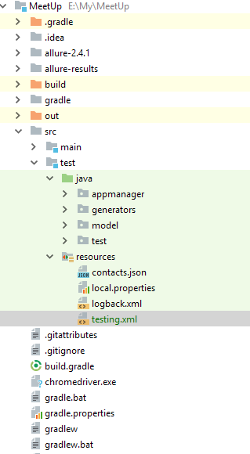
Структура тестового проекта
Selenium
TestNG
Сборщик Gradle
Intellij IDEA(Java)
Библиотеки:
compile 'org.testng:testng:6.11'
compile 'org.seleniumhq.selenium:selenium-server:3.8.1'

Slide 9
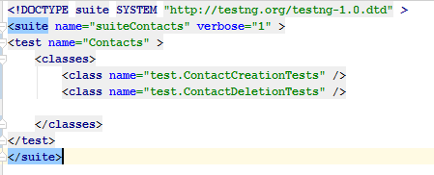
Структура теста в TestNG
Test example
Testing.xml example
public class ContactDeletionTests extends TestBase{
@BeforeMethod public void ensurePreconditions() throws InterruptedException { app.goTo().contactsPage(); if (app.contact().count()==0) { app.contact().create(new ContactData() .withFirstName("FirstDeletion") .withLastName("LastDeletion") .withPhone("111") .withEMail("eMail@deletion.com") .withBirthday("01.01.2000")); } } @Test public void testContactDelete() { int sizeBefore = app.contact().count(); app.goTo().contactsPage(); app.contact().delete(); assertThat(app.contact().count(), equalTo(sizeBefore-1)); } }

Slide 10
Аннотации TestNG
@BeforeSuite will be executed before any tests declared inside a TestNG suite.
@BeforeTest will be executed before each test section declared inside a TestNG suite.
@BeforeClass will be executed before any of the test methods of a test class.
@BeforeMethod will be executed before the execution of each test method.
@BeforeGroups will run before any of the test method of the specified group is executed. groups attribute must contain the list of groups this method belongs to.
@AfterSuite will be executed after any tests declared inside a TestNG suite.
@AfterTest will be executed after each test section declared inside a TestNG suite.
@AfterClass will be executed after the last test method of a test class.
@AfterMethod will be executed after the execution of each test method.
@AfterGroups will run after the last test method of the specified group is executed. groups attribute must contain the list of groups this method belongs to.

Slide 11
Аннотации TestNG
@DataProvider method provides the data for a test method and must return a
two dimensional object array (Object[ ][ ]) as data.
@Factory method returns an array of class objects (Object[ ]). This is used to run a set of test cases
with different values provided to the test class during its instantiation.
@Test marks a class or a method as a test method. If used at class level,
all the public methods of a class will be considered as a test method.
@Listeners is defined at class level to specify an array of test listeners classes extending org.testng.
ITestNGListener.
@Parameters is used to pass parameters to a test method. These parameter values are provided i
n the testng.xml configuration file.
http://testng.org/doc/documentation-main.html

Slide 12
Порядок выполнения аннотаций в TestNG
@BeforeSuite
@BeforeGroup
@BeforeTest
@BeforeClass
@BeforeMethod
Test
@AfterMethod
@AfterClass
@AfterTest
@AfterGroup
@AfterSuite

Slide 13
Двухуровневая архитектура
Test Automation Framework
Helpers
Tests
Helper Objects
Test Data
Test Objects

Slide 14
Особенности архитектуры
Тесты независимы от системы(нет упоминаний локаторов и т.д.).
При изменениях минимальны вмешательства в код(надо изменить лишь метод, использующий какой-либо элемент).
Нет дублирования кода.

Slide 15
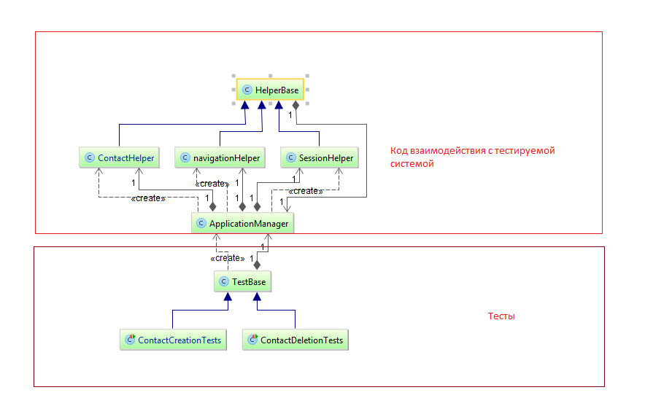
Реализация двухуровневой архитектуры

Slide 16
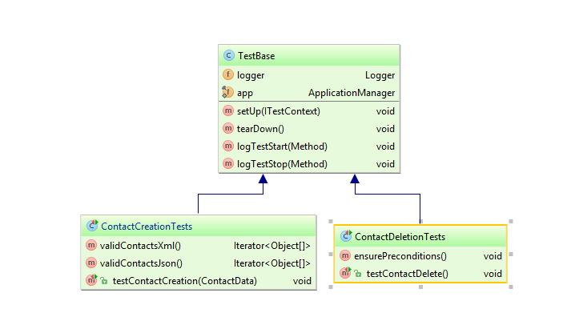
Test layout structure
TestBase - класс, содержащий общие методы для всех тест сьютов. Остальные тестовые классы являются его наследниками.
ContactCreationTests, ContactDeletionTests – тест сьюты, содержащие определенный набор тестов.

Slide 17
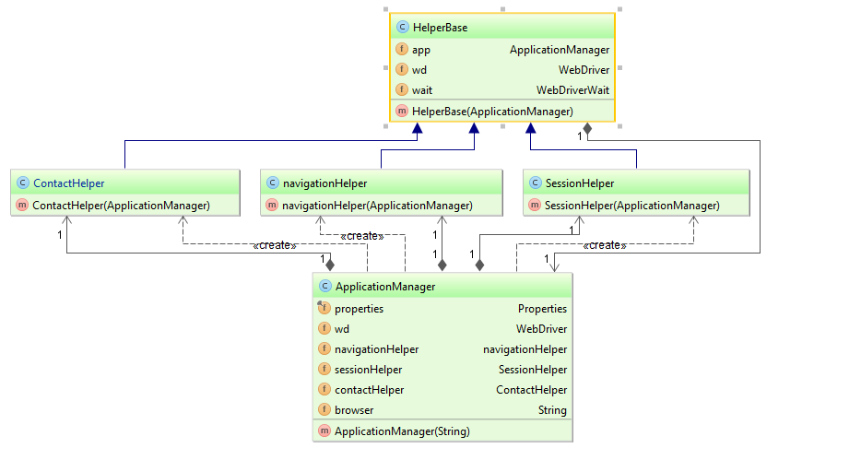
Структура взаимодействия с системой

Slide 18
Описание структуры взаимодействия с системой
ApplicationManager – класс, где прописаны инициализация драйвера и классов помощников. Класс делегирует ответственность по выполнению ролей классам Helper
HelperBase – базовый класс, содержащий общие методы, которые могут быть использованы в любой области (click, type).
ContactHelper – класс, содержащий методы для работы с контактами.
NavigationHelper – класс, содержащий методы переходов между страницами.
SessionHelper – класс, содержащий методы для логина.

Slide 19
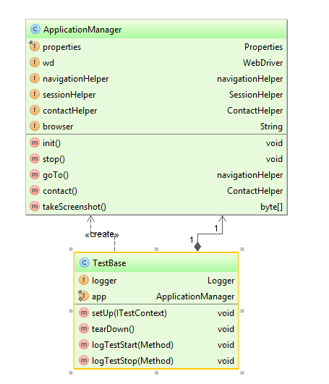
Структура связи тестов с системой
В основном тестовом классе создается
объект класса Application manager,
за счет этого тестовые классы имеют
доступ к методам классов помощников.

Slide 20
Настройки для работы с json файлами
Gson - это небольшая java библиотека, которая позволяет конвертировать java объекты в их JSON представление, равно как и создавать объекты на основании их json представления.
Steps:
Добавляем в build.gradle
compile 'com.google.code.gson:gson:2.8.2'
2. Создаем объект
Gson gson = new GsonBuilder().create();
Основные методы, которые используются для сериализации и десериализации java-объектов, называются toJson и fromJson.
More info: https://github.com/google/gson/blob/master/UserGuide.md

Slide 21
Настройка логгирования
Steps:
Add dependency to gradle.build(compile 'ch.qos.logback:logback-classic:1.1.5')
Import import org.slf4j.Logger;
import org.slf4j.LoggerFactory;
3. Create logback.xml in project folder.
4. Create object Logger logger = LoggerFactory.getLogger(TestBase.class);
5. Add info to looger logger.info("Start test: " + m.getName())
More info: https://logback.qos.ch/

Slide 22
Настройка отчетов Allure
Steps:
Добавляем настройки в build.gradle:
apply plugin: 'java' configurations { agent }
dependencies {
agent "org.aspectj:aspectjweaver:1.8.10"
compile "io.qameta.allure:allure-testng:2.0-BETA10" }
test.doFirst { jvmArgs "-javaagent:${configurations.agent.singleFile}" }
test { useTestNG() systemProperty 'allure.results.directory', 'build/allure-results' }
2. Теперь при прогоне тестов через command line или CI c помощью команды:
gradlew clean test вас в папке build/allure-results будут создаваться
*.json файлы, из которых потом и будет генерироваться отчет.
Генерируем отчет:
generate build\allure-results
Больше информации доступно тут:
https://github.com/allure-framework/allure1/wiki/TestNG

Slide 23
Project for presentation
https://github.com/natalia-volkova/MeetUpMera

